Slide 1

Human-level control through deep reinforcement learning
발표자 정의정
2019.03.15

Slide 2
목차
01
Intro
DQN 등장 배경
02
Methods
Action-value function
Q-learning
Algorithm
Experience replay
Fixed Q-targets
03
Details
Model architecture
Preprocessing
Experiment

Slide 3
Intro
논 문 소 개
Playing Atari with Deep Reinforcement Learning. ArXiv (2013)
- 7 Atari games
- The first step towards “General Artificial Intelligence”
구글이 DeepMind 인수 (2014)
Human-level control through deep reinforcement learning. Nature (2015)
- 49 Atari games
- Google patented “Deep Reinforcement Learning”

Slide 4
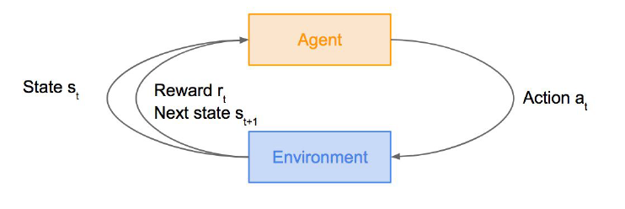
Intro
What is RL?
RL 의 목표 : agent의 보상을 최대화 할 수 있는 action이 무엇인지 학습
state=observation

Slide 5
Intro
Existing problem
Problem :
수작업으로 유용한 features를 만들어낼 수 있는 도메인
-> 사람이 일일이 모델링 하고 구현
2) 저차원의 state-space를 가진 도메인에 한정
-> real-world 의 complexity를 가진 문제에서 적합 x
real-world 의 complexity 가진 문제에서 잘 작동하기 위해 :
1) 고차원의 sensory inputs으로 효율적인 representations를 얻어야 한다.
2) 이것들을 이용해 과거의 경험을 일반화하여 새로운 상황에 잘 적용할 수 있어야 한다.
-> deep Q-network !

Slide 6
Intro
Deep Q-network (DQN)
Background :
deep neural network 발전
Concept :
neural network + reinforcement learning
Details :
Agent 의 목표 : cumulative future reward 를 최대화하는 방향으로 action 을 선택
-> How to?
deep convolutional neural network 를 사용하여
optimal action-value function 을 근사하도록 한다.

Slide 7
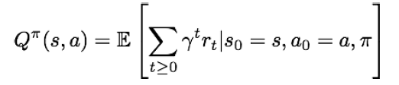
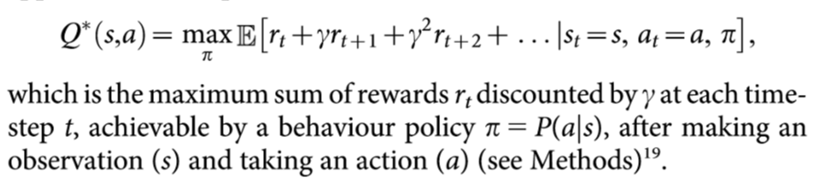
Methods
Action-value function
How to maximize reward? Optimal action-value function 을 근사!
Action-value
Function
(Q-value
Function)
Concept:
정책 pi 를 따르면서, 어떤 state s에서 action a를 취함으로써
예상되는 누적 기댓값
optimal

Slide 8
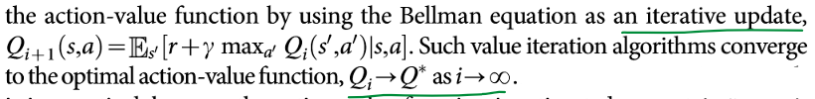
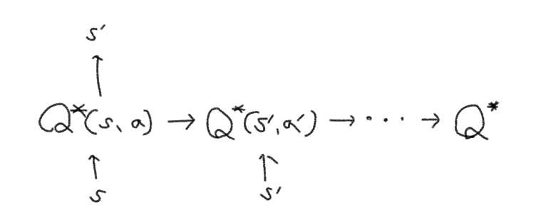
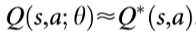
Methods
Q-learning
How to find optimal action-value function ?
Bellman equation
accuracy
계산량 너무 많다
(impractical)
-> bellman equation 이용해서 neural network 로 함수 근사 !
Concept:
Action-value function을 추정하기 위해 함수 근사를 사용하자!
Q-learning
deep neural network -> deep q-learning !

Slide 9
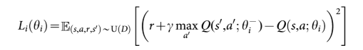
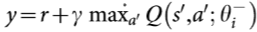
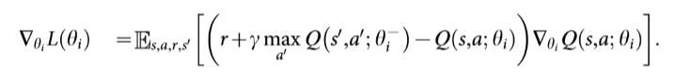
Methods
Q-learning
Concept:
Action-value function을 추정하기 위해 함수 근사를 사용하자!
deep neural network -> deep q-learning !
Forward Pass:
Purpose - loss를 최소화 하는 방향으로 theta update
Loss function
, where
Backward Pass:
Purpose – yi 에 theta 를 update 시키지 않고, Q-function 에만 theta update
Gradient update

Slide 10
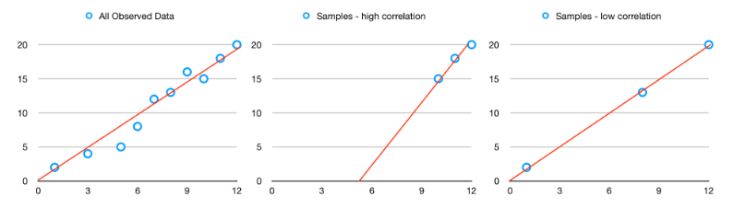
Methods
Q-learning
Problem :
RL 에서 action-value function을 나타내기 위해, Neural network 같은 non-linear function approximator를 사용하면 학습이 제대로 되지 않는다. (불안정하다고 알려짐)
Causes :
1) correlation between samples
2) non-stationary targets
Correlation between Target ftn & Action-value ftn
-> Yi가 Q 함수에 의존 ,
well-defined optimization problems
-> Q-learning with two ideas!

Slide 11
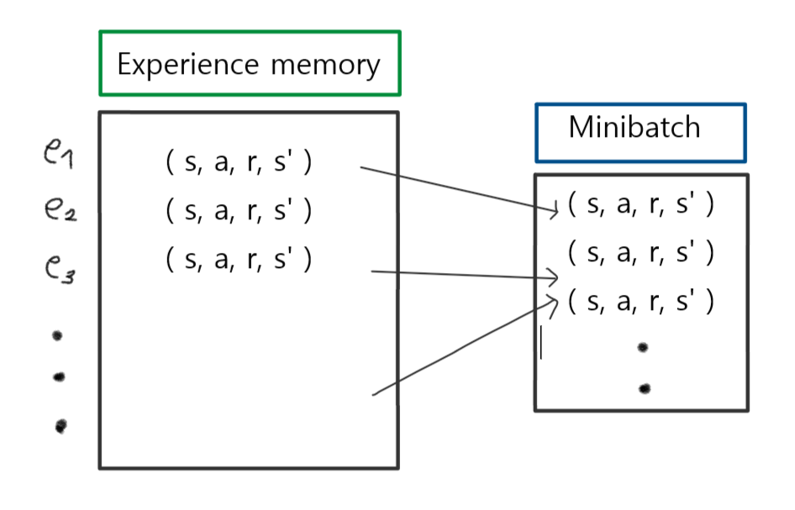
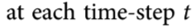
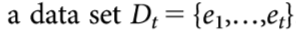
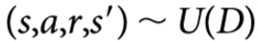
Methods
Experience replay
Concept :
입력 데이터 간의 correlation을 줄이기 위해 data를 무작위로 추출하는 매커니즘
Advantage:
Minibatch가 순차적인 데이터로 구성되지 않아 입력 데이터 사이의 correlation을 줄일 수 있음.
과거의 경험에 대해 반복적인 학습을 가능하게 함
Replay memory size: 1000000
Minibatch size : 32

Slide 12
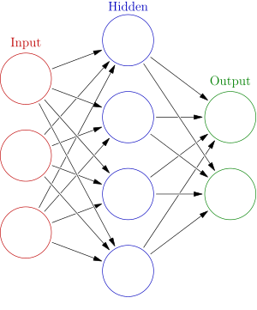

Methods
Fixed Q-targets
Concept :
Non-stationary targets 문제를 완화하기 위해 사용된다. Q와 같은 네트워크 구조이지만 다른 파라미터를 가진, 독립적인 target network 𝑄 ̂ 을 만든다. 이를 taget ftn인 yi에 이용한다.
Update * C
Q-network 𝑄(𝑠,𝑎;𝜃)
Target network parameter 𝜃 ̅ 는
매 C step 마다
Q-network parameter 𝜃 로
업데이트
Target network 𝑄 ̂(𝑠,𝑎; 𝜃 ̅)
Update * 1

Slide 13
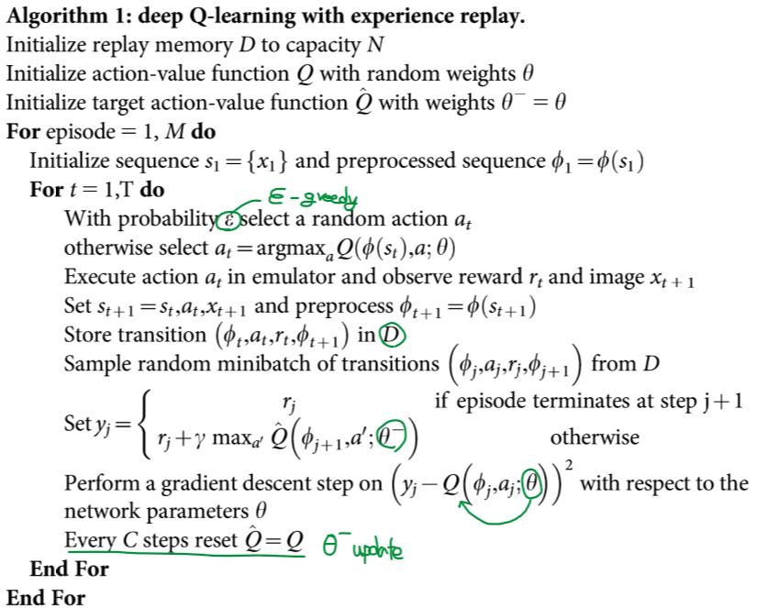
Methods
Algorithm

Slide 14
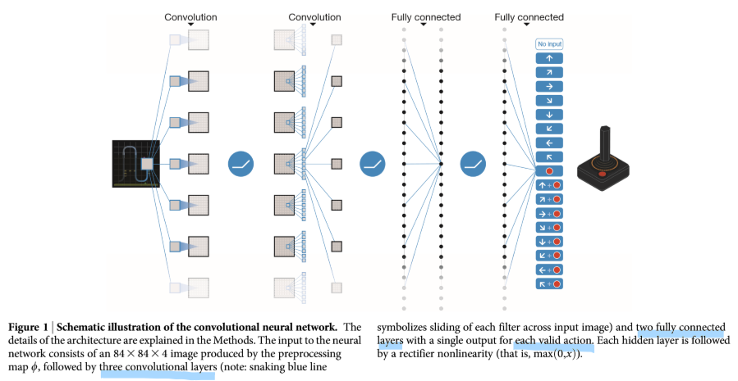
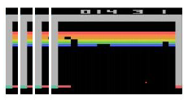
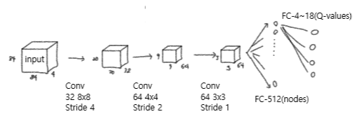
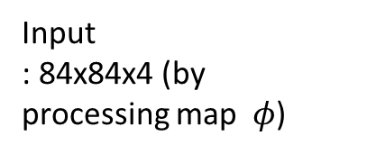
Details
Model architecture
Input
: 84x84x4 (by processing map $φ$)

Slide 15
Details
Preprocessing
Atari 2600 은 (210, 160) pixels image 초당 60 frame 정도로 화면에 출력한다.
1. 이미지의 크기를 (210, 160)에서 (84, 84)로 변환
2. RGB 이미지를 grayscale로 conversion
Skipped frame (연속된 이미지 중 매 k 번째 위치한 이미지만 선택)
3에서 선택된 이미지와 그 앞에 위치한 이미지에 대해 maximum을 취한다.
1-4의 과정을 거친 이미지들을 4개만큼 쌓으면 네트워크의 입력으로 사용되는 state가 된다.

Slide 16
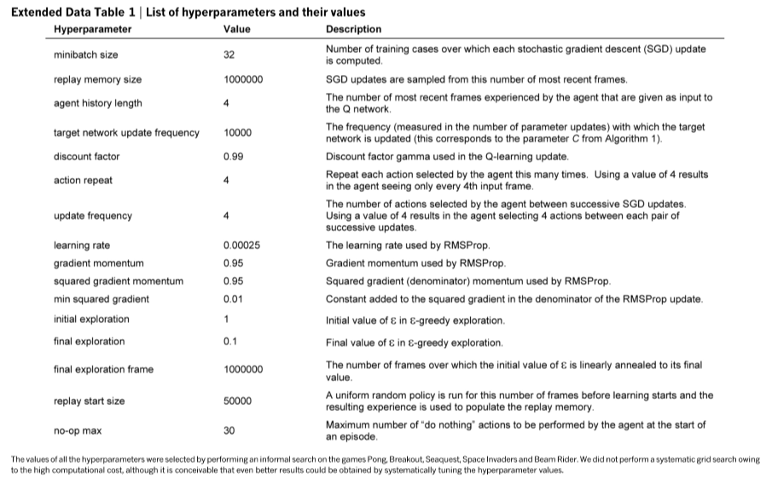
Details
Training details
Reward
Positive reward 1, negative reward -1, unchanged reward 0
Hyperparameter

Slide 17
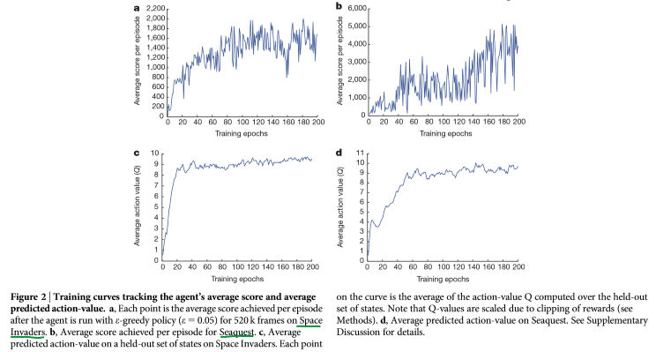
Details
Experiment
Agent’s average score-per-episode vs average predicted Q-values
Reward clipping

Slide 18
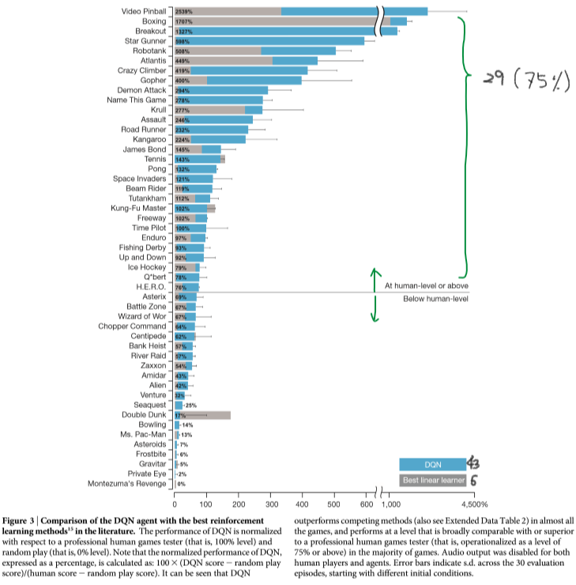
Details
Experiment
Professional human game tester vs DQN
49 종류의 game 중
Human level을 넘어선 게임 종류는 75%
(29가지)
세부적인 점수비교는
extend data table 2 참고
DQN vs linear
DQN 과 linear 의 점수비교는
extend data table 4 참고

Slide 19
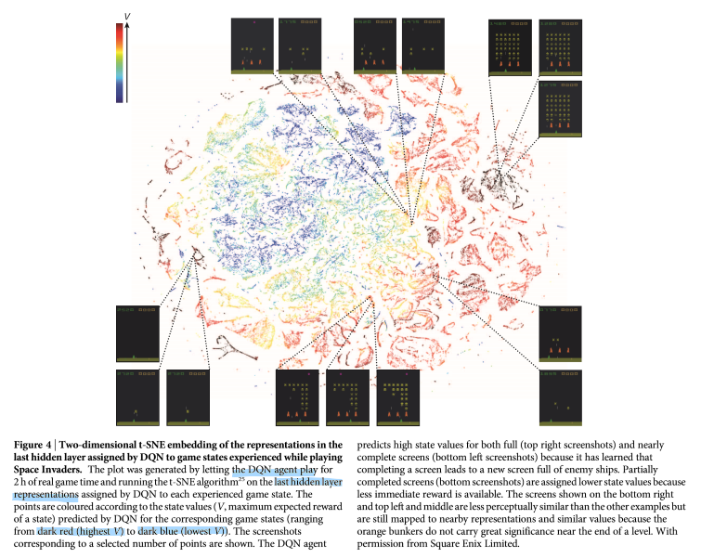
Details
Experiment
Last hidden layer representations 를
T-SNE 알고리즘으로 시각화
비슷하지만 다른 states 들에 대해
네트워크가 상당히
유사한 representation을
보인다.

Slide 20
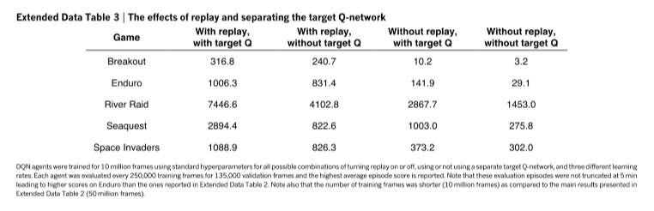
Details
Experiment
Replay memory and target Q 의 performance 비교

Slide 21
Thank you!

